Slide 1
Województwo Dolnośląskie
Elementy historyczne

Slide 2
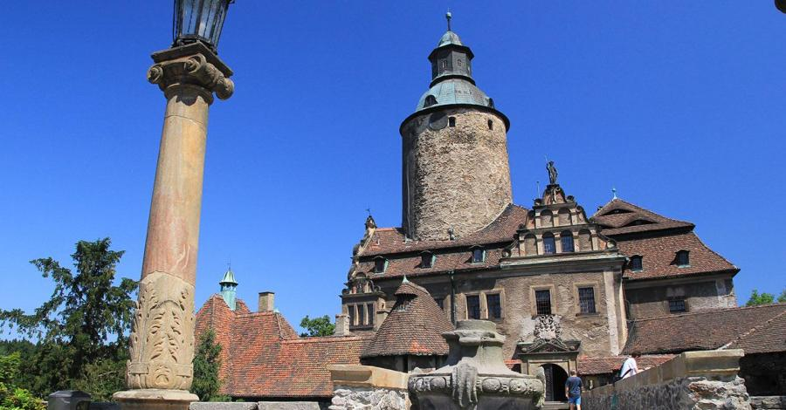
Zamek Czocha
Obronny zamek graniczny położony w miejscowości Sucha (Czocha). Powstał jako warownia graniczna na pograniczu śląsko-łużyckim w latach 1241–1247 z rozkazu króla czeskiego Wacława. Po II wojnie światowej zamek przechodził różne koleje losu. Był wielokrotnie okradany z mebli i wyposażenia zarówno przez Rosjan, jak i rodzimych szabrowników.

Slide 3
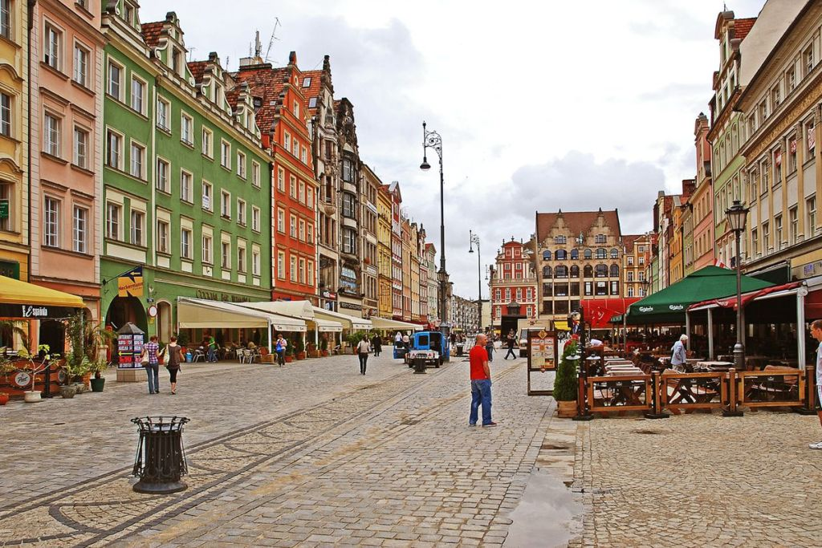
Rynek w Wrocławiu
Historyczne centrum Wrocławia to trzeci największy dawny plac targowy w Polsce. Otaczają go urocze kolorowe kamienice, a nad całym placem góruje usytuowany w jego centralnej części Ratusz. Charakterystycznymi obiektami są tu pręgierz, wrocławskie krasnale, domki altarystów czy pomnik Fredry. Z pewnością najbardziej znanym i okazałym miejscem jest Ratusz. Ten późnogotycki budynek powstawał przez blisko 250 lat – między XIII a XVI wiekiem. W nowym gmachu obraduje rada miasta, zaś w starym ma swą siedzibę Muzeum Miejskie.

Slide 4
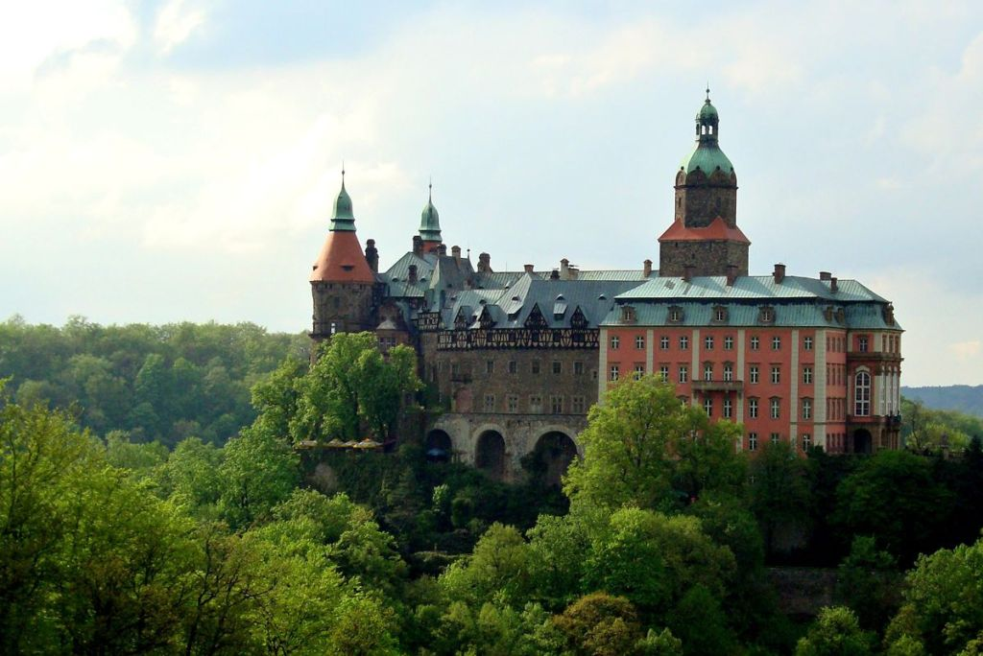
Zamek Książ
Zamek Książ znajduje się na terenie pięknego Książańskiego Parku Krajobrazowego i jest jednym z obiektów Szlaku Zamków Piastowskich. Książ został wybudowany w latach 1288–1292 na urwistym skalnym cyplu. Znajduje się on na wysokości 395 m n.p.m., a przy tym jest otoczony głęboką kotliną porośniętą lasem. Sam obiekt charakteryzuje się różnymi stylami architektury. Stworzono w nim ponad 400 pomieszczeń. Obecnie jednak zwiedzać można z nich tylko część, albowiem obok muzeum znajduje się w zamku także restauracja oraz hotel.

Slide 5
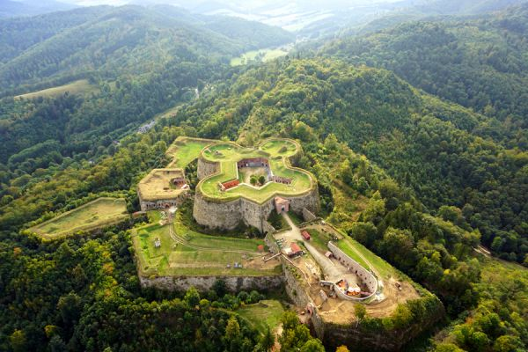
Twierdza Srebrnogórska
Ten rozległy obiekt zbudowany w drugiej połowie XVIII wieku to duma Dolnego Śląska. Tworzona była w latach 1765-1777 i na owe czasy należała do najnowocześniejszych tego typu fortyfikacji w Europie. Warto jednak zdać sobie sprawę, że nie jest to jeden obiekt, lecz zespół wznoszących się nad miasteczkiem fortów. Na miejscu znajdziemy sześć fortów i kilka bastionów. Największe wrażenie robi zespół bastionów z Donjonem w środku, gdzie znajdowało się aż 151 pomieszczeń fortecznych na trzech kondygnacjach. Twierdza srebrnogórska została uznana za pomnik historii.

Slide 6
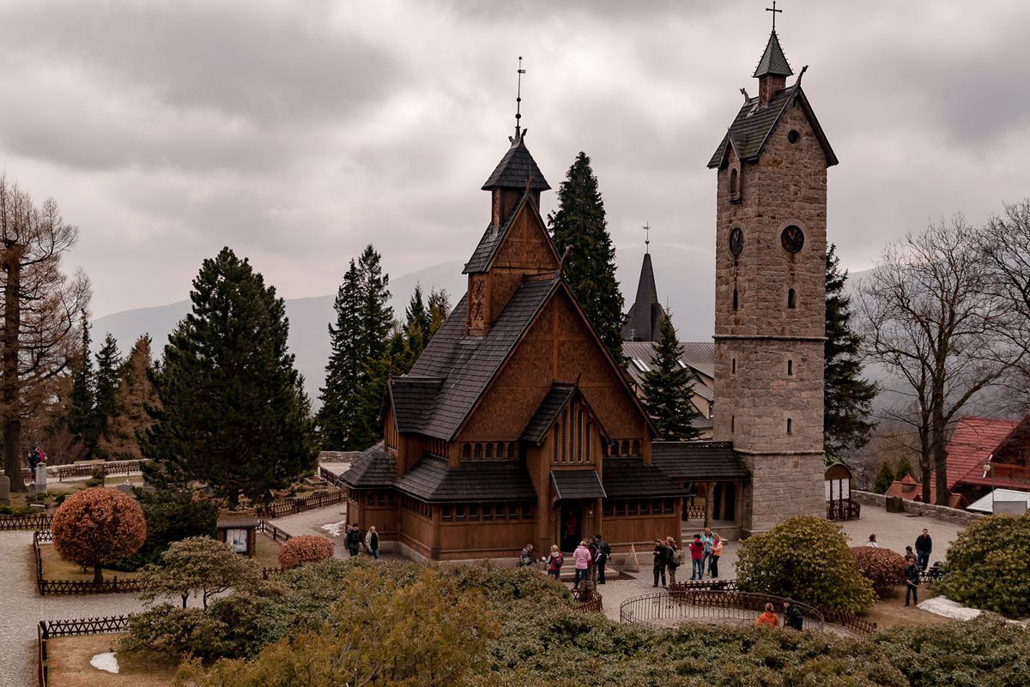
Kościół Wang w Karpaczu
Ten drewniany kościółek wybudowano na przełomie XII i XIII wieku w Norwegii i dopiero po latach przewieziono do Polski. Nazwa świątyni wywodzi się od miejscowości, w której budowla została wzniesiona. Świątynia została zbudowana z sosnowych bali i uznawana jest za najstarszy kościół drewniany w Polsce. 28 lipca 1844 świątynia Wang została oficjalnie otwarta w Karpaczu. Warto wiedzieć, że konstrukcja kościoła wykonana jest bez użycia gwoździ, a jej wnętrze ozdobione jest oryginalnymi zdobieniami i rzeźbami.

Slide 7
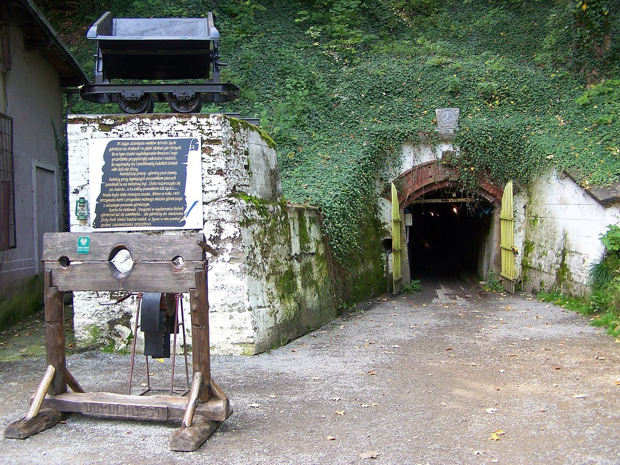
Kopalnia Złota w Złotym Stoku
Muzeum Górnictwa i Hutnictwa Złota to miejsce, w którym nie tylko można zapoznać się z historią górnictwa złota, ale także udać się na wyprawę podziemną trasą, przejechać się kopalnianą kolejką i podziwiać podziemny wodospad. Warto wiedzieć, że najstarsze prace wydobywcze prowadzono w okolicach Złotego Stoku już około 2000 lat p.n.e., a pierwszy zapis o prowadzonych tu robotach górniczych pochodzi z 1273 roku. Największy rozkwit górnictwa złota przypadł w Złotym Stoku na początek XVI w. Działalność wydobywczą zakończono w latach 60. XX wieku. Część sztolni i korytarzy udostępniono w latach 90. dla ruchu turystycznego.

Slide 8
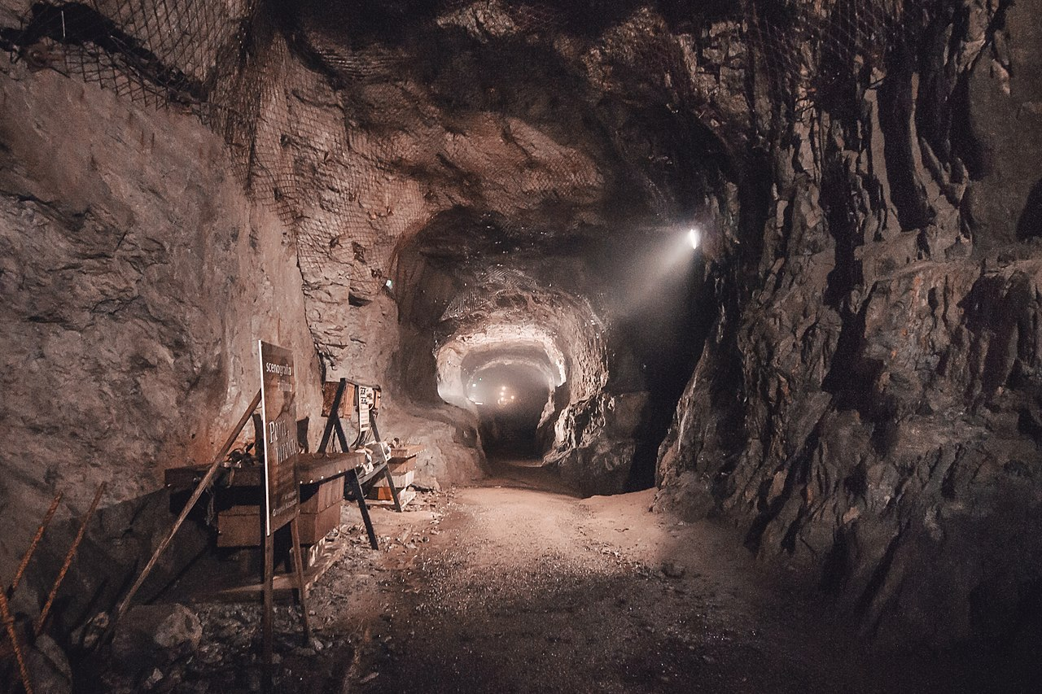
Podziemne miasto Osówka
Osówka to największe podziemne miasto wybudowane przez Hitlera i jednocześnie ostatnia zbudowana na jego zlecenie kwatera umieszczona pod ziemią. Projekt Riese to największe górniczo-budowlane przedsięwzięcie nazistowskich Niemiec. Podziemny Kompleks Osówka znajduje się niewiele ponad kilometr na północny-wschód od miejscowości Kolce. Pod koniec 1943 r. Niemcy rozpoczęli budowę obiektów w Górach Sowich. Obecnie można zwiedzać ponad 1500 metrów podziemnych korytarzy, wyrobisk, hal i bunkrów.

Slide 9
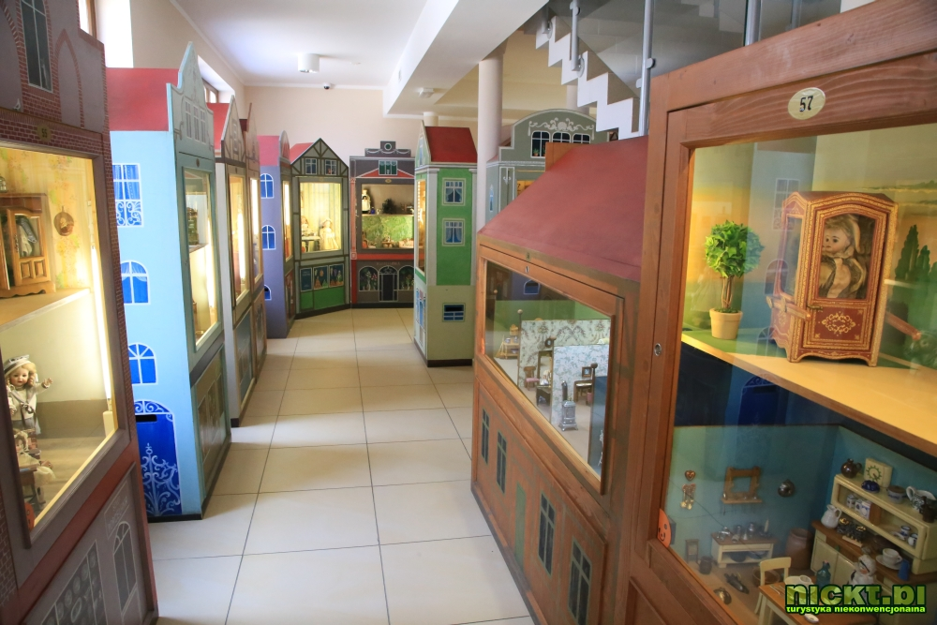
Muzeum Zabawek w Karpaczu
W bajkowej scenerii Muzeum Zabawek w Karpaczu można podziwiać zabawki z 200 ostatnich lat – znajdują się tu zarówno XVIII-wieczne szopkowe figurki czy XIX-wieczne lalki, jak i typowe dla wieku XX-go misie (jest nawet legendarny Miś Uszatek!), domki dla lalek, samochody czy klocki lego. Niektóre zbiory pochodzą z rożnych stron świata. Ciekawa dla najmłodszych będzie tu z pewnością sala kolejnictwa, gdzie znajduje się wagon towarowy o długości 3 metrów i miniatury kolejek.

Slide 10
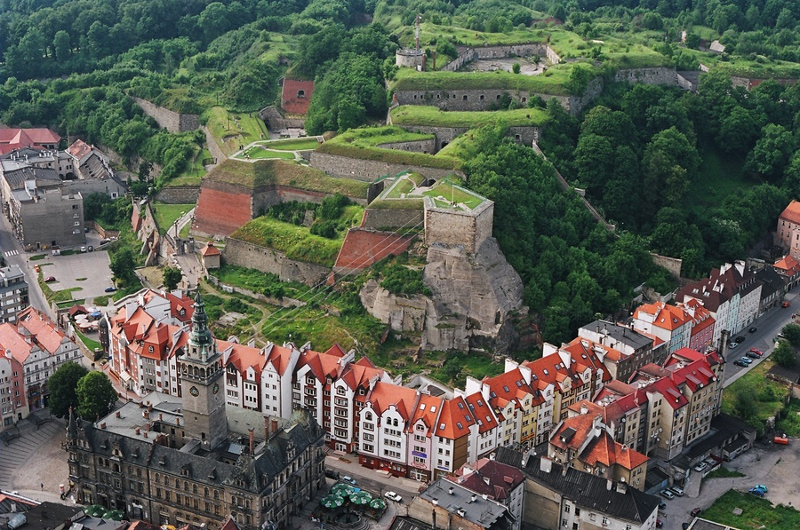
Twierdza Kłodzko
Ten ogromny obiekt obronny pochodzi z przełomu XVII i XVIII wieku. Twierdza Kłodzko to nie tylko jeden z najważniejszych i najbardziej okazałych zabytków Dolnego Śląska, lecz również jeden z najciekawszych obiektów militarnych w Europie. Położona jest na Górze Fortecznej (369 m n.p.m) w centrum miasta. Trasa turystyczna wraz z wejściem do podziemi obejmuje ponad kilometr. Z górnej części Twierdzy można podziwiać przepiękną panoramę miasta i okolicznych gór, a wewnątrz ekspozycję historyczną o twierdzy, bastiony obronne, lapidarium, podziemne labirynty.

Slide 11
Koniec
Autorzy: A. Stankiewicz, A. Jarzembowska, H. Zygmunt , klasa IV

